Slide 1
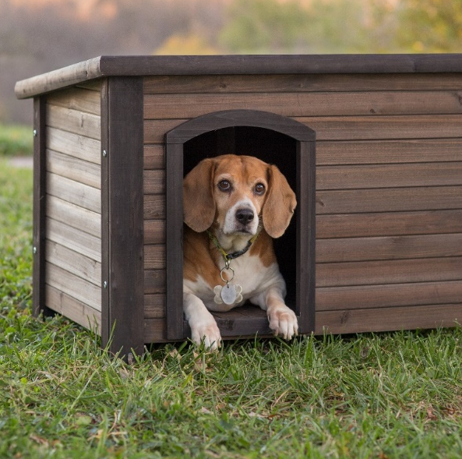
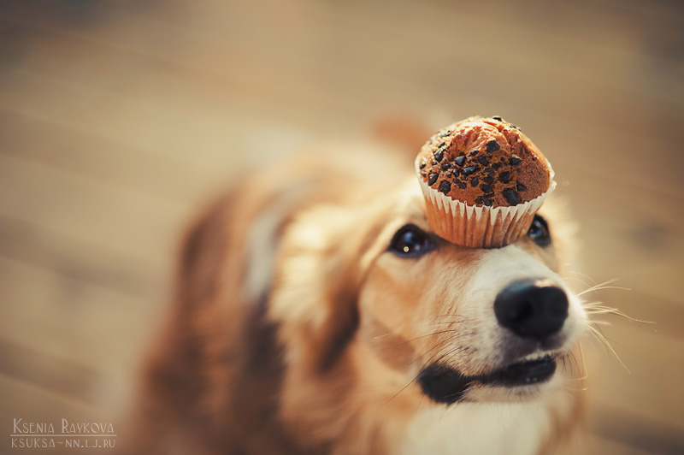
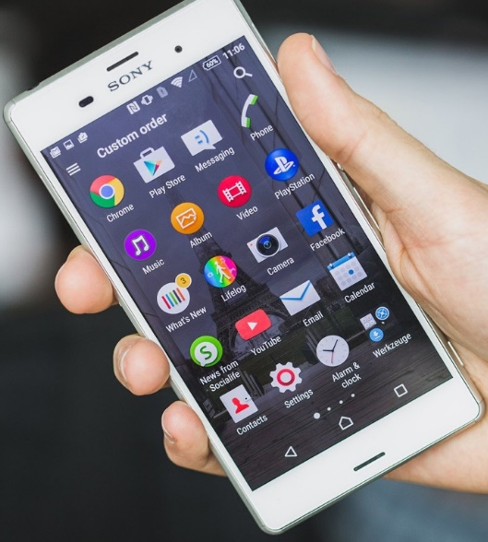
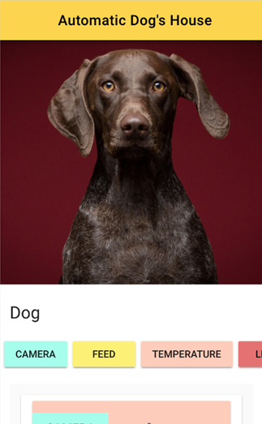
AUTOMATIC DOG HOUSE
บ้านสุนัขอัตโนมัติ
จัดทำโดย นางสาวธนพร แซ่ชิ่น รหัสนักศึกษา 5810110130
นางสาวหัสพร สุขวิทย์ รหัสนักศึกษา 5810110655
อาจารย์ที่ปรึกษา อ.เสกสรรค์ สุวรรณมณี
1

Slide 2
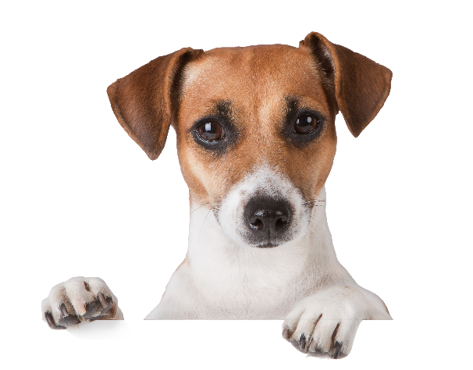
Outline
• ผลการดำเนินงาน •
การเชื่อมต่อระบบฮาร์ดแวร์กับแอปพลิเคชัน
เครื่องให้อาหารสุนัขอัตโนมัติ
ทดสอบการลดอุณหภูมิ
ปริมาณของอาหารสุนัข
อุปสรรคในการพัฒนา
แนวทางในการแก้ไข
2

Slide 3

Outline
• สรุป •
สรุปผลการดำเนินงาน
ปัญหาและอุปสรรค
งานที่จะดำเนินการต่อไป
2

Slide 4
การเชื่อมต่อระบบฮาร์ดแวร์กับแอปพลิเคชัน
ฐานข้อมูล
ฐานข้อมูล
Firebase
Firebase
ระบบฮาร์ดแวร์
ระบบฮาร์ดแวร์
Vue.js
Arduino IDE
Arduino IDE
เว็บแอปพลิเคชัน

Slide 5
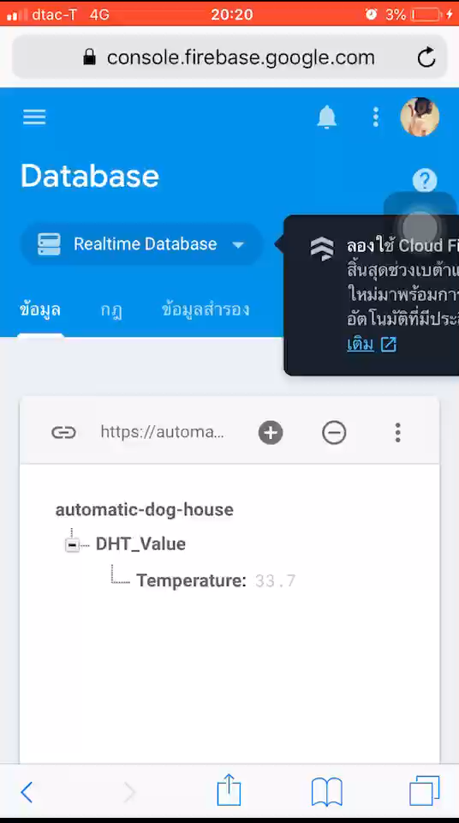
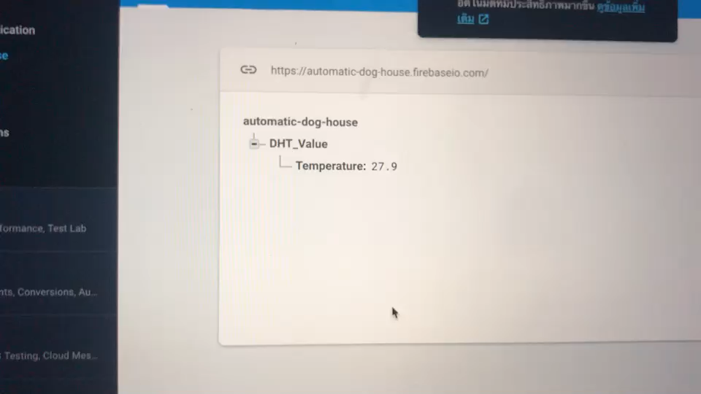
การเชื่อมต่อระบบฮาร์ดแวร์กับฐานข้อมูล

Slide 6
การเชื่อมต่อระบบฮาร์ดแวร์กับแอปพลิเคชัน
ฐานข้อมูล
ฐานข้อมูล
Firebase
Firebase
ระบบฮาร์ดแวร์
Vue.js
Vue.js
Arduino IDE
เว็บแอปพลิเคชัน
เว็บแอปพลิเคชัน

Slide 7

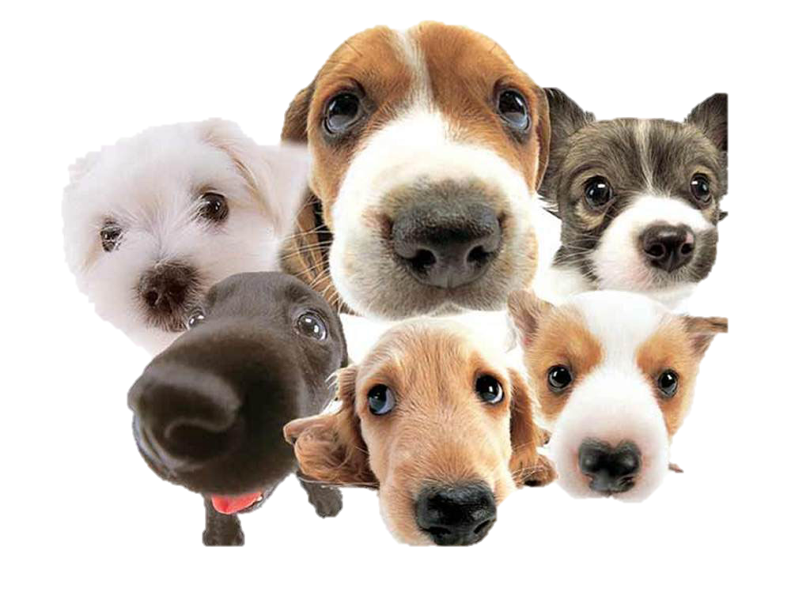
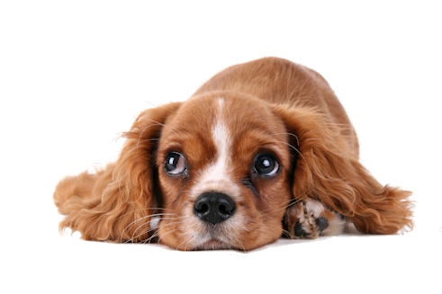
คำถามและข้อเสนอแนะ จบการนำเสนอ

